Slide 1
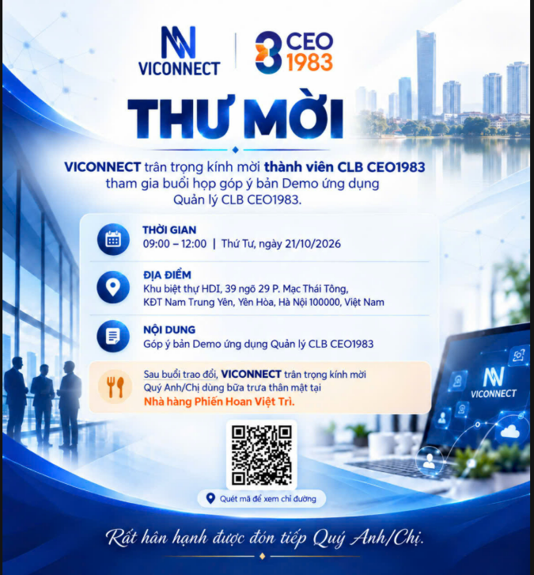
BÁO CÁO GIẢI PHÁP CHUYỂN ĐỔI SỐ TOÀN DIỆN
HỆ THỐNG ĐIỀU HÀNH & KẾT NỐI DOANH NHÂN CEO 1983
HIỆN THỰC HÓA 3 BÀI TOÁN CHIẾN LƯỢC VÌ SỰ PHÁT TRIỂN BỀN VỮNG CỦA HỘI VIÊN
✦ BÁO CÁO NGHIỆM THU THỬ NGHIỆM HỆ THỐNG ✦
Báo cáo toàn diện giải pháp chuyển đổi số gồm Hệ Thống Quản Trị Web CRM & Ứng Dụng Di Động Doanh Nhân do Tập đoàn Công nghệ ViConnect nghiên cứu và phát triển theo đặt hàng từ Ban Lãnh Đạo CLB CEO 1983.
📅 09:00 – 12:00 | Thứ Tư, ngày 21/10/2026
📍 Địa điểm: Khu biệt thự HDI, 39 ngõ 29 P. Mạc Thái Tông, KĐT Nam Trung Yên, Cầu Giấy, Hà Nội
🍽️ Bữa trưa thân mật tại Nhà hàng Phiến Hoan Việt Trì
CLB Doanh Nhân CEO 1983 · Trực thuộc Hội Doanh Nghiệp Trẻ Hà Nội (HanoiBA)
ViConnect Ecosystem 2026

Slide 2
BỨC TRANH TỔNG THỂ HỆ SINH THÁI SỐ
KIẾN TRÚC KÉP: WEB CRM ĐIỀU HÀNH & MOBILE APP HỘI VIÊN
Hai công cụ tương hỗ khép kín: Trung tâm điều hành minh bạch & Văn phòng số bỏ túi của từng doanh nhân
1. CỔNG ĐIỀU HÀNH TRUNG TÂM WEB CRM
2. VĂN PHÒNG DOANH NHÂN BỎ TÚI MOBILE APP
Dành cho: Ban Điều Hành, Ban Thư Ký, Chủ Tịch & 6 Ban Chuyên Môn
Dành cho: Hơn 500 Doanh nhân & Lãnh đạo hội viên CLB CEO 1983
Quản lý tập trung toàn diện hơn 500 hồ sơ doanh nghiệp hội viên chính danh
Sơ đồ xếp bàn tiệc Gala trang trọng, phân bổ chỗ ngồi khoa học, chính xác
Điều hành công việc, phân công nhiệm vụ và theo dõi tiến độ các ban
Quản lý thu chi, hội phí và ngân sách tự động hóa, minh bạch tài chính
Phân quyền vận hành đúng chức năng thẩm quyền của từng ban chuyên môn
Thẻ Hội Viên Điện Tử Thông Minh & Danh thiếp số tiện lợi, lưu danh bạ 1 chạm
Sàn giao thương B2B nội khối: Giới thiệu sản phẩm và ưu đãi đặc quyền giữa các hội viên
Ví vé sự kiện Gala, xem trước số bàn tiệc, số ghế VIP và mã bốc thăm may mắn
Danh bạ kết nối hơn 500 CEO chính danh 11 ngành nghề, gửi lời mời hẹn gặp 1-on-1
Kênh trao đổi công việc và liên lạc trực tiếp, bảo mật riêng tư giữa các lãnh đạo
CLB Doanh Nhân CEO 1983 · Trực thuộc Hội Doanh Nghiệp Trẻ Hà Nội (HanoiBA)
ViConnect Ecosystem 2026

Slide 3
HIỆN THỰC HÓA 3 BÀI TOÁN CHIẾN LƯỢC
GIẢI PHÁP SỐ HÓA TRIỆT ĐỂ CHO 3 TRĂN TRỞ CỦA BAN LÃNH ĐẠO
ViConnect lắng nghe và chuyển hóa trọn vẹn mọi yêu cầu của Ban Chủ Nhiệm thành công cụ điều hành thực tế
01. Quản Lý Tập Trung Hồ Sơ 500+ Hội Viên
02. Tiếp Đón Khách Mời & Xếp Chỗ Khoa Học
03. Thúc Đẩy Giao Thương & Hợp Tác B2B
Thách thức cũ:
Trước đây: Dữ liệu phân tán trong các file bảng tính rời rạc, khó tra cứu, thông tin doanh nghiệp không được cập nhật kịp thời.
Thách thức cũ:
Trước đây: Khách đến đông dễ nhầm bàn ghế, lễ tân tìm tên thủ công mất nhiều thời gian, dễ gây ùn tắc tại sảnh đón tiếp.
Thách thức cũ:
Trước đây: Giao lưu phong trào chủ yếu qua các buổi gặp trực tiếp, thiếu công cụ theo dõi nhu cầu mua sắm và hợp tác thường xuyên.
Giải pháp ViConnect:
ViConnect giải quyết: Số hóa hồ sơ doanh nghiệp 360 độ gồm pháp lý, mã số thuế, năng lực cốt lõi, ngành nghề mũi nhọn và lịch sử tham gia.
Giải pháp ViConnect:
ViConnect giải quyết: Sơ đồ bàn tiệc bố trí chuẩn xác, đón tiếp khách mời bằng vé điện tử trên điện thoại chỉ 1 giây, bốc thăm may mắn công khai.
Giải pháp ViConnect:
ViConnect giải quyết: Sàn B2B nội bộ niêm yết sản phẩm chiết khấu cao, danh thiếp số 1 chạm lưu danh bạ, hệ thống đặt hẹn cà phê 1-on-1 thuận tiện.
CLB Doanh Nhân CEO 1983 · Trực thuộc Hội Doanh Nghiệp Trẻ Hà Nội (HanoiBA)
ViConnect Ecosystem 2026

Slide 4
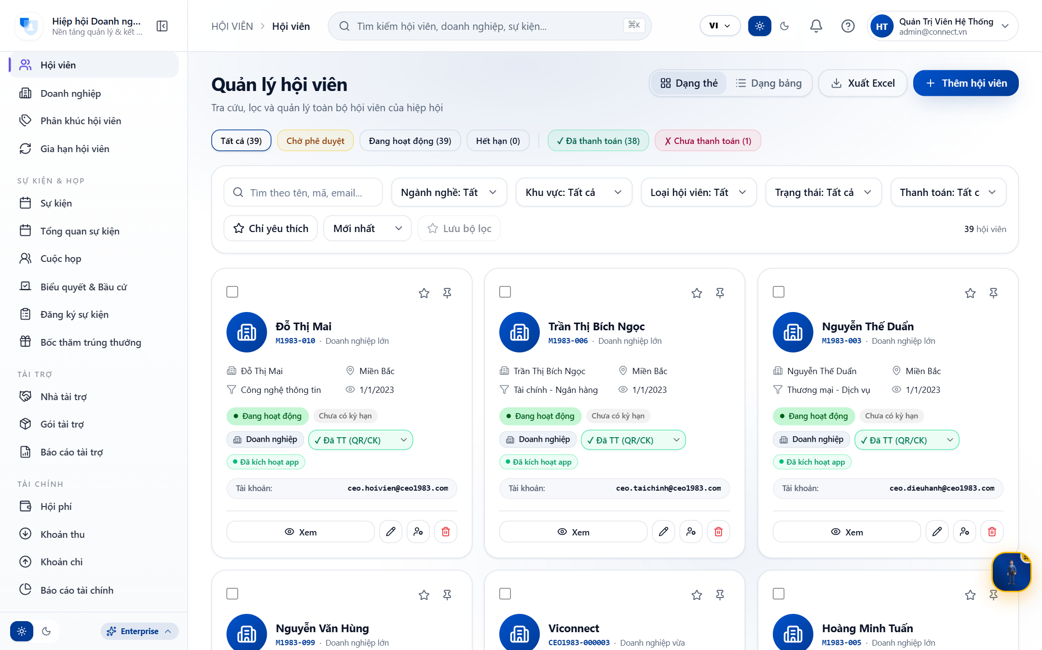
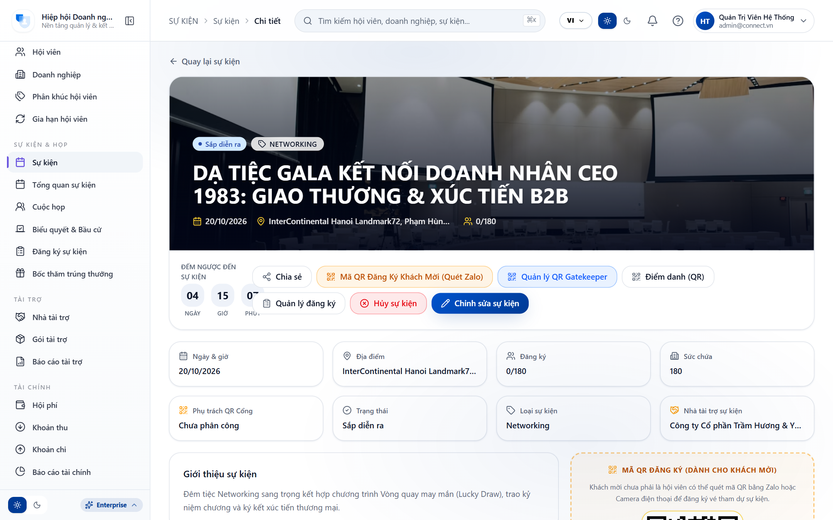
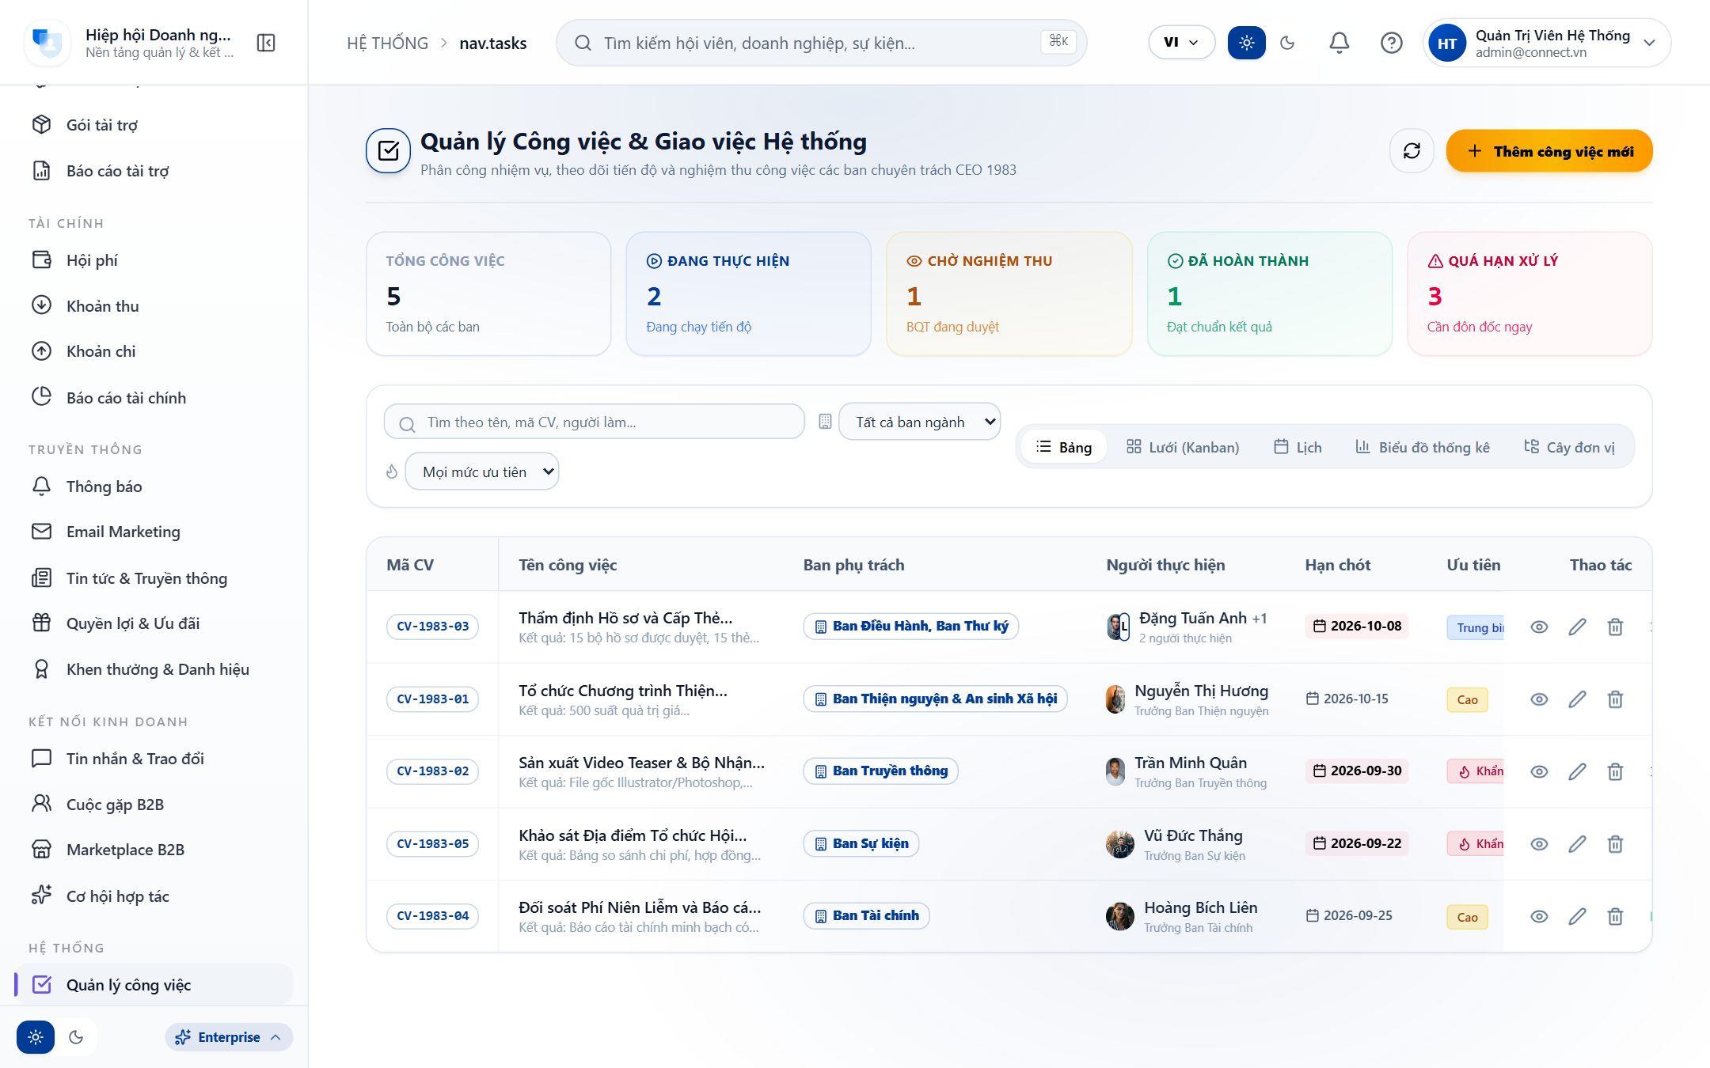
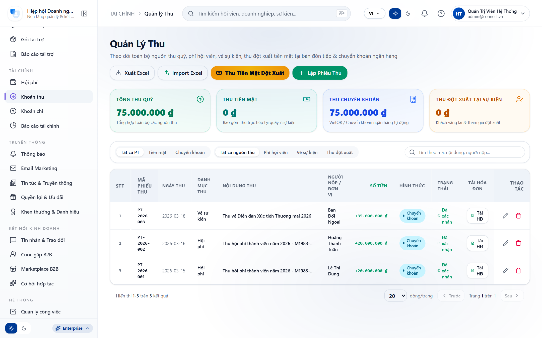
PHÂN HỆ TRUNG TÂM ĐIỀU HÀNH
PHÂN HỆ WEB CRM: CÔNG CỤ VẬN HÀNH THỰC CHIẾN CỦA BAN LÃNH ĐẠO
Chuẩn hóa toàn diện quy trình điều hành của Ban Thư Ký và 6 Ban Chuyên Môn trên một giao diện thống nhất
1. Quản Trị Danh Bạ Hội Viên 360°
2. Sơ Đồ Bàn Tiệc & Đón Tiếp Sự Kiện
3. Phân Công Nhiệm Vụ & Điều Hành Ban
4. Quản Lý Thu Chi & Sổ Quỹ Tự Động
Hồ sơ pháp lý, mã số thuế, phân ban chuyên môn, thẩm định và phê duyệt hội viên mới minh bạch.
Bố trí sơ đồ bàn tiệc VIP, xếp vị trí danh dự từng đại biểu, đón tiếp khách mời bằng mã vé điện tử nhanh chóng.
Giao việc rõ người chịu trách nhiệm, theo dõi tiến độ và thời hạn hoàn thành, đính kèm tài liệu họp đầy đủ.
Quản lý thu hội phí, tiền tài trợ và chi phí sự kiện; tự động đối soát ngân hàng và báo cáo tài chính minh bạch.
CLB Doanh Nhân CEO 1983 · Trực thuộc Hội Doanh Nghiệp Trẻ Hà Nội (HanoiBA)
ViConnect Ecosystem 2026

Slide 5
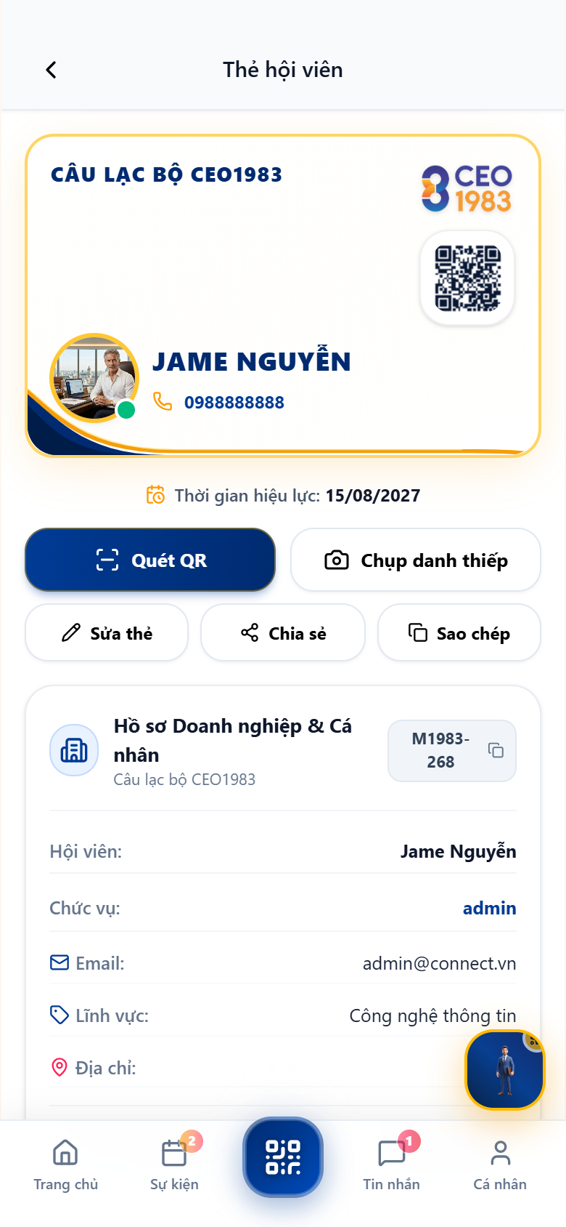
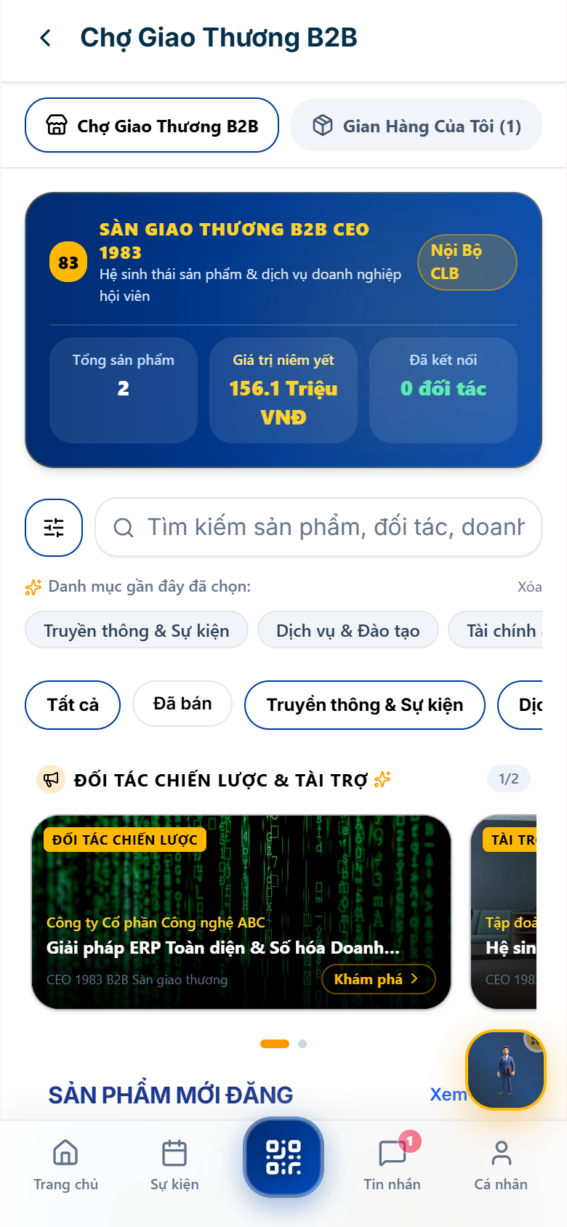
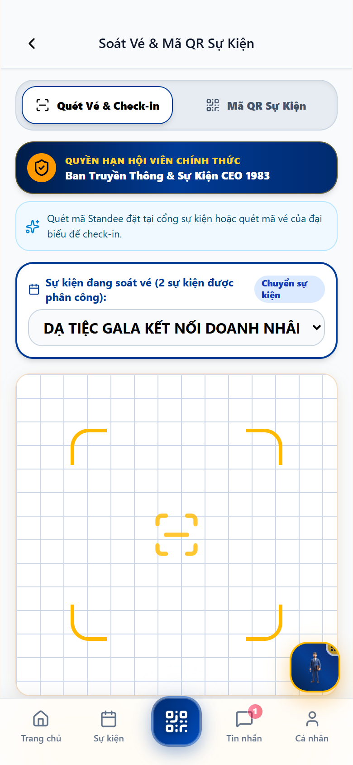
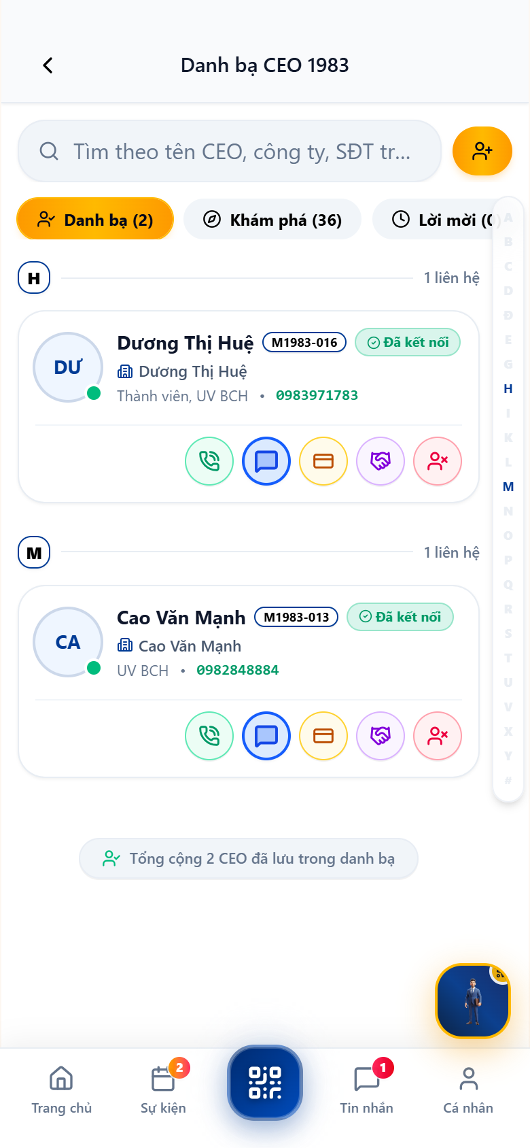
PHÂN HỆ ỨNG DỤNG DOANH NHÂN
PHÂN HỆ MOBILE APP: VĂN PHÒNG DOANH NHÂN BỎ TÚI CỦA TỪNG CEO
Nâng tầm hình ảnh lãnh đạo, gắn kết giao thương bền chặt ngay trên chiếc điện thoại thông minh
1. Thẻ Hội Viên & Danh Thiếp Số Tiện Lợi
2. Sàn Giao Thương B2B & Ưu Đãi Nội Khối
3. Ví Vé Sự Kiện & Bốc Thăm May Mắn
4. Danh Bạ Lãnh Đạo & Hẹn Gặp 1-on-1
Thẻ số nhận diện sang trọng, tích hợp mã QR cá nhân giúp đối tác lưu danh bạ tức thì mà không cần cài app.
Gian hàng giới thiệu giải pháp mũi nhọn của từng doanh nghiệp, cam kết chiết khấu ưu đãi cho cộng đồng CEO 1983.
Lưu vé mời điện tử, thông báo trước số bàn tiệc và số ghế danh dự; tự động kích hoạt mã may mắn khi vào cửa.
Tìm kiếm đối tác chính danh theo 11 ngành nghề, gửi lời mời cà phê kết nối tự động cập nhật vào lịch làm việc.
CLB Doanh Nhân CEO 1983 · Trực thuộc Hội Doanh Nghiệp Trẻ Hà Nội (HanoiBA)
ViConnect Ecosystem 2026

Slide 6
GIÁ TRỊ GIA TĂNG THỰC TIỄN
5 ĐIỂM SÁNG NÂNG TẦM TRẢI NGHIỆM VẬN HÀNH & HỘI VIÊN
Những tiện ích thiết thực do ViConnect chủ động phát triển nâng cao nhằm tối ưu hiệu quả hoạt động CLB
01. Thu Chi & Đóng Phí Tự Động Bằng Mã QR
02. Sơ Đồ Xếp Bàn Tiệc & Chỗ Ngồi Gala Chu Đáo
03. Trợ Lý Số Hướng Dẫn Hội Viên 24/7
04. Kênh Trao Đổi & Liên Lạc Nội Bộ Riêng Tư
05. Phân Quyền Vận Hành Theo Đúng 6 Ban Chuyên Môn
Tự động tạo mã QR thanh toán đúng số tiền và nội dung, hệ thống ghi nhận đã thu tiền ngay khi giao dịch thành công, đối soát sổ quỹ chính xác 100%.
Ban tổ chức chủ động xếp chỗ trước theo bàn VIP và nhóm ngành nghề; khách đến sự kiện biết ngay vị trí ngồi của mình, tránh nhầm lẫn.
Hỗ trợ hội viên tra cứu nhanh thông tin sự kiện sắp diễn ra, thông tin hội đồng, liên hệ Ban Thư Ký và tìm kiếm các đối tác tiềm năng.
Gọi điện thoại và trao đổi trực tiếp giữa các Chủ tịch & CEO hội viên, bảo mật tuyệt đối, giữ gìn tính riêng tư trong các cuộc thảo luận kinh doanh.
Ban Lãnh Đạo nắm toàn cảnh hệ thống; các Trưởng Ban và Thành viên chỉ xem và xử lý đúng nghiệp vụ của ban mình, bảo vệ an toàn thông tin.
CLB Doanh Nhân CEO 1983 · Trực thuộc Hội Doanh Nghiệp Trẻ Hà Nội (HanoiBA)
ViConnect Ecosystem 2026

Slide 7
HIỆU QUẢ THỰC TẾ CHO HIỆP HỘI
BẢNG SO SÁNH GIÁ TRỊ: TRƯỚC VÀ SAU KHI SỐ HÓA HỆ THỐNG
Minh chứng rõ ràng cho bước nhảy vọt về chất lượng vận hành và tính chuyên nghiệp của CLB CEO 1983
HẠNG MỤC HOẠT ĐỘNG | TRƯỚC KHI CÓ HỆ THỐNG | SAU KHI SỐ HÓA VICONNECT
Quản Lý Hồ Sơ Hội Viên | Dùng file Excel rời rạc, thất lạc thông tin khi đổi nhân sự thư ký. | ✓ Cơ sở dữ liệu số tập trung, cập nhật đầy đủ thông tin pháp lý & ngành nghề.
Đón Tiếp Sự Kiện & Gala | Tìm tên trên danh sách giấy in, ùn tắc tại sảnh, dễ nhầm bàn ghế. | ✓ Quét vé điện tử trên điện thoại chỉ 1 giây, hiển thị rõ số bàn và số ghế.
Giao Thương & Bán Chéo B2B | Trao đổi danh thiếp giấy dễ quên, khó theo dõi nhu cầu thường xuyên. | ✓ Gian hàng sản phẩm trực tuyến, danh thiếp số lưu danh bạ điện thoại 1 chạm.
Thu Chi & Đóng Phí Hội Viên | Chuyển khoản thủ công, kế toán phải chụp ảnh sao kê dò tìm từng dòng. | ✓ Mã QR thanh toán tự động, gạch nợ tức thời, xuất báo cáo thu chi minh bạch.
Phân Công Việc 6 Ban | Nhắc việc qua nhóm chat Zalo dễ trôi tin, khó kiểm soát thời hạn. | ✓ Bảng giao việc rõ ràng người chịu trách nhiệm, đính kèm tài liệu họp đầy đủ.
CLB Doanh Nhân CEO 1983 · Trực thuộc Hội Doanh Nghiệp Trẻ Hà Nội (HanoiBA)
ViConnect Ecosystem 2026

Slide 8
KẾ HOẠCH TRIỂN KHAI & BÀN GIAO
LỘ TRÌNH ĐỒNG HÀNH BỀN VỮNG CÙNG CLB DOANH NHÂN CEO 1983
ViConnect cam kết bàn giao sản phẩm chuẩn mực, tập huấn chu đáo và đồng hành bảo hành dài hạn
GIAI ĐOẠN 1
(21/10/2026)
GIAI ĐOẠN 2
(22/10 – 30/10/2026)
GIAI ĐOẠN 3
(01/11 – 10/11/2026)
GIAI ĐOẠN 4
(Thường Niên)
Họp Báo Cáo Thử Nghiệm & Tiếp Thu Góp Ý
Nghiệm Thu Kỹ Thuật & Đóng Gói Tài Liệu
Tập Huấn Vận Hành Cho 6 Ban Chuyên Môn
Phát Hành Ứng Dụng & Trực Kỹ Thuật 24/7
Báo cáo trực tiếp tại HDI Mạc Thái Tông; lắng nghe ý kiến đóng góp từ Ban Lãnh Đạo CLB để hoàn thiện sản phẩm.
Bàn giao trọn bộ tài liệu hướng dẫn sử dụng Web CRM và Mobile App; đồng bộ cơ sở dữ liệu hội viên chính thức.
Tập huấn trực tiếp cho Ban Thư Ký và các Trưởng Ban; chuyển giao quy trình tổ chức sự kiện và quản lý thu chi.
Phát hành chính thức lên App Store & Google Play Store; ViConnect cử kỹ sư túc trực hỗ trợ kỹ thuật tại các sự kiện Gala.
CLB Doanh Nhân CEO 1983 · Trực thuộc Hội Doanh Nghiệp Trẻ Hà Nội (HanoiBA)
ViConnect Ecosystem 2026

Slide 9
GẮN KẾT BẢN LĨNH — KIẾN TẠO TƯƠNG LAI
VICONNECT & CLB DOANH NHÂN CEO 1983
ĐỒNG HÀNH XÂY DỰNG CỘNG ĐỒNG DOANH NHÂN ĐOÀN KẾT, BẢN LĨNH & THỊNH VƯỢNG
✦ ĐỒNG HÀNH BỀN VỮNG CÙNG DOANH NHÂN CEO 1983 ✦
VICONNECT
ECOSYSTEM
ViConnect cam kết bảo đảm hạ tầng máy chủ vận hành ổn định 99.9%, bảo mật dữ liệu tuyệt đối
Đội ngũ kỹ sư túc trực đồng hành, hỗ trợ kỹ thuật tận tâm tại mọi kỳ hội nghị và sự kiện Gala
Liên tục cập nhật các tiện ích công nghệ hiện đại nhất phục vụ sự phát triển của cộng đồng
Công nghệ vị nhân sinh · Tiên phong đồng hành cùng sự phát triển thịnh vượng của doanh nghiệp Việt.
📞 Hotline Hỗ Trợ: 0983 1983 83 / 0988 66 55 44
🌐 Cổng Quản Trị: https://crm.ceo1983.viconnect.vn
📱 Cổng Hội Viên: https://ceo1983.viconnect.vn
"Kính chúc CLB Doanh Nhân CEO 1983 ngày càng lớn mạnh, đoàn kết và bứt phá thành công!"
Bản Quyền © 2026 ViConnect & HanoiBA
CLB Doanh Nhân CEO 1983 · Trực thuộc Hội Doanh Nghiệp Trẻ Hà Nội (HanoiBA)
ViConnect Ecosystem 2026

